Slide 1
CampusMate YZM 3214 – Mobil Uygulama Geliştirme
Edasu KAYA-232803046
Halil Oğuz ÇETİN-232803054
Abdullah DURGUN-232805013
Mustafa Yaşar EROĞLU-232803017
Manisa Celal Bayar Üniversitesi Yazılım Mühendisliği 2026

Slide 2
PROJENİN AMACI
• Kampüs içi etkinlikleri dijital ortamda yönetmek
• Öğrencilerin etkinliklere kolay erişmesini sağlamak
• Harita tabanlı etkinlik gösterimi sunmak
• Yapay zeka destekli etkinlik analiz sistemi geliştirmek
• Admin onay sistemi ile güvenli içerik yönetimi sağlamak

Slide 3
KULLANILAN TEKNOLOJİLER
• Android Studio
• Java
• XML
• Firebase Authentication
• Firebase Firestore
• Google Maps SDK
• RecyclerView
• SharedPreferences
• Git & GitHub

Slide 4
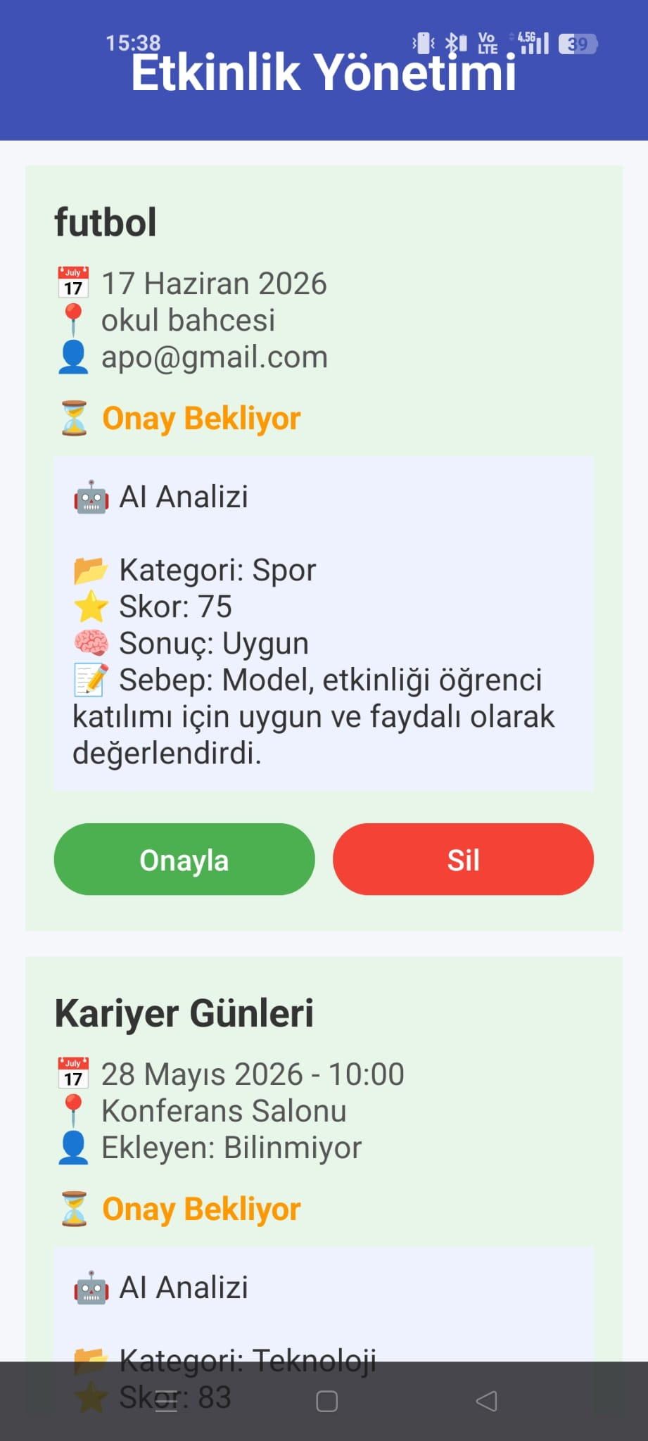
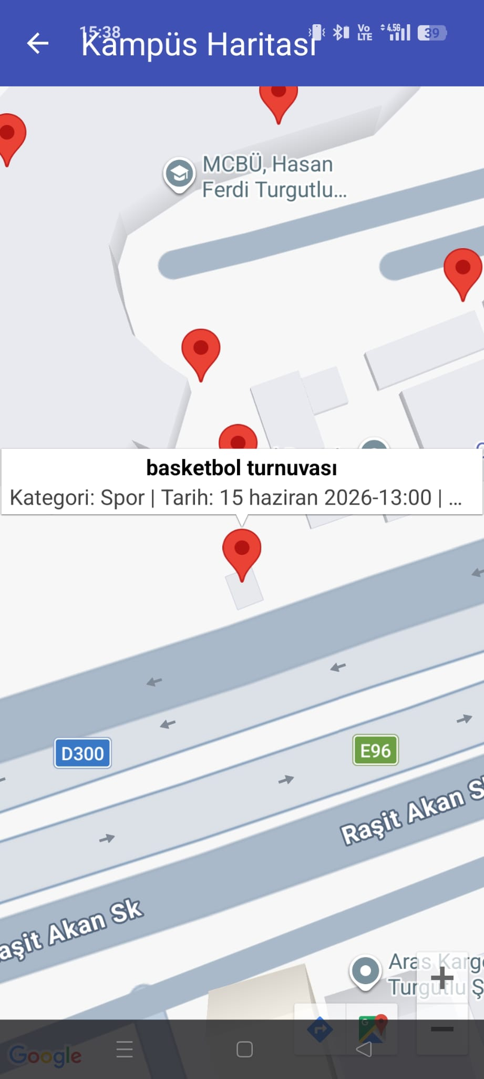
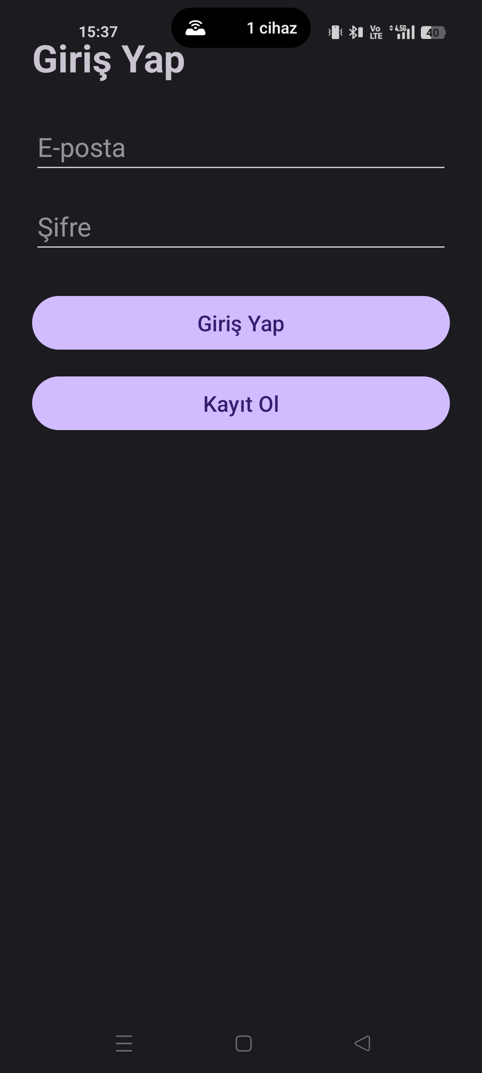
UYGULAMA ÖZELLİKLERİ
• Kullanıcı kayıt/giriş sistemi
• Admin panel sistemi
• Etkinlik ekleme
• Harita üzerinde etkinlik gösterimi
• Favorilere ekleme sistemi
• Bildirim sistemi
• Kategori filtreleme
• Yapay zeka destekli etkinlik analizi

Slide 5
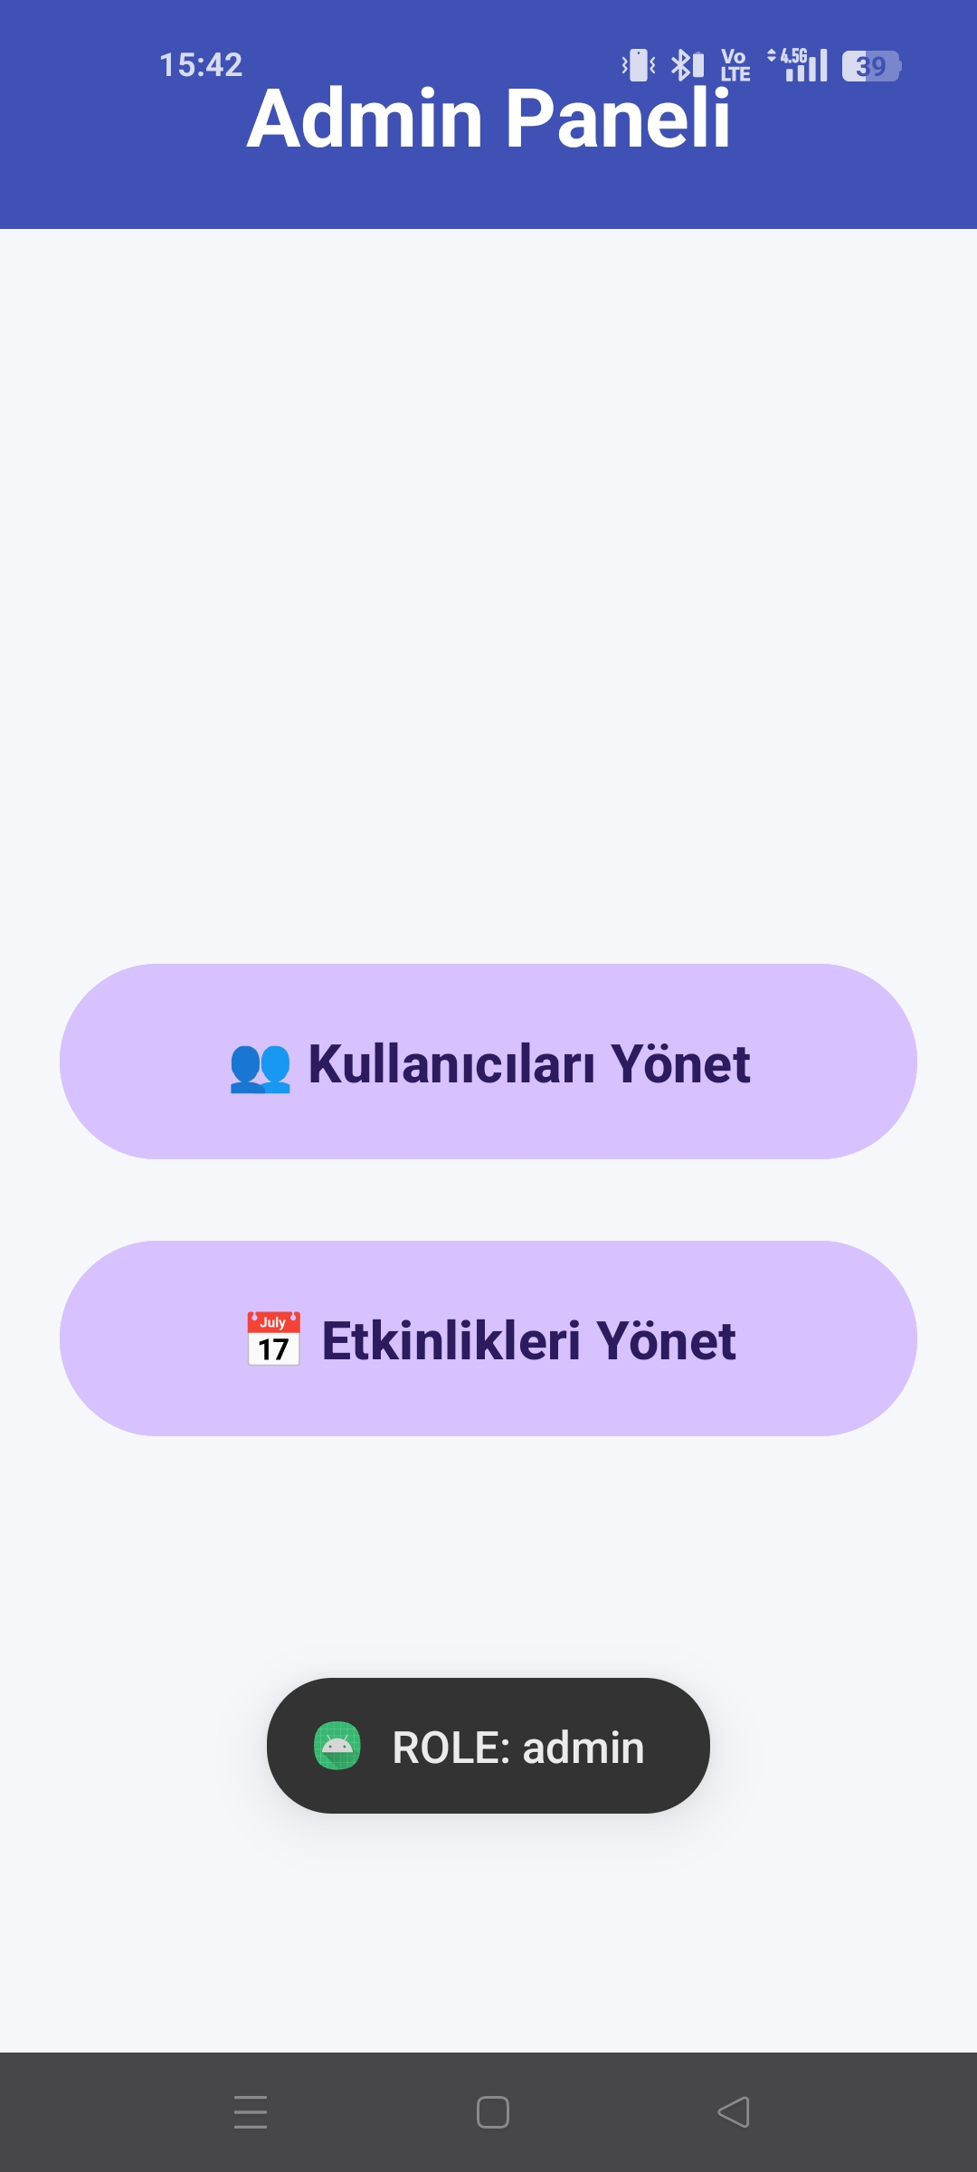
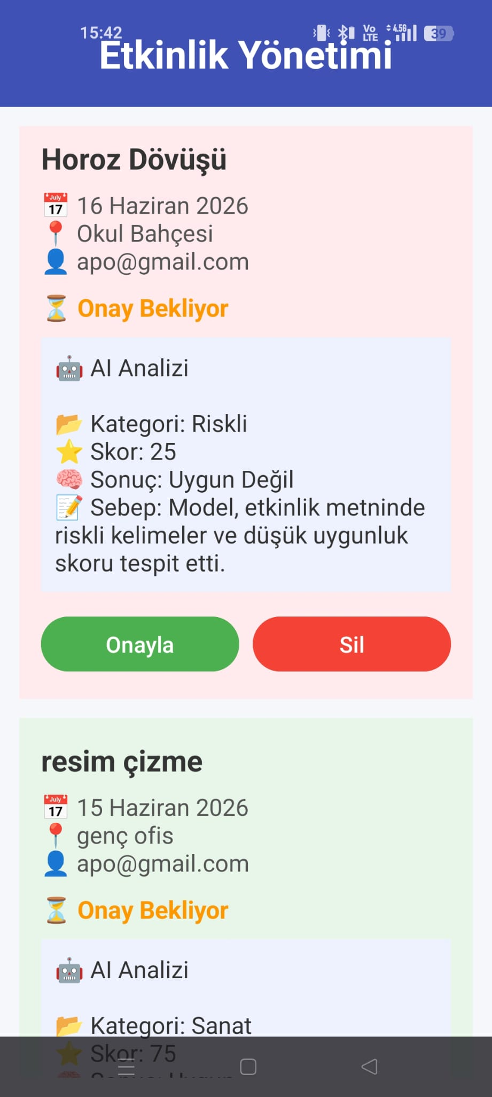
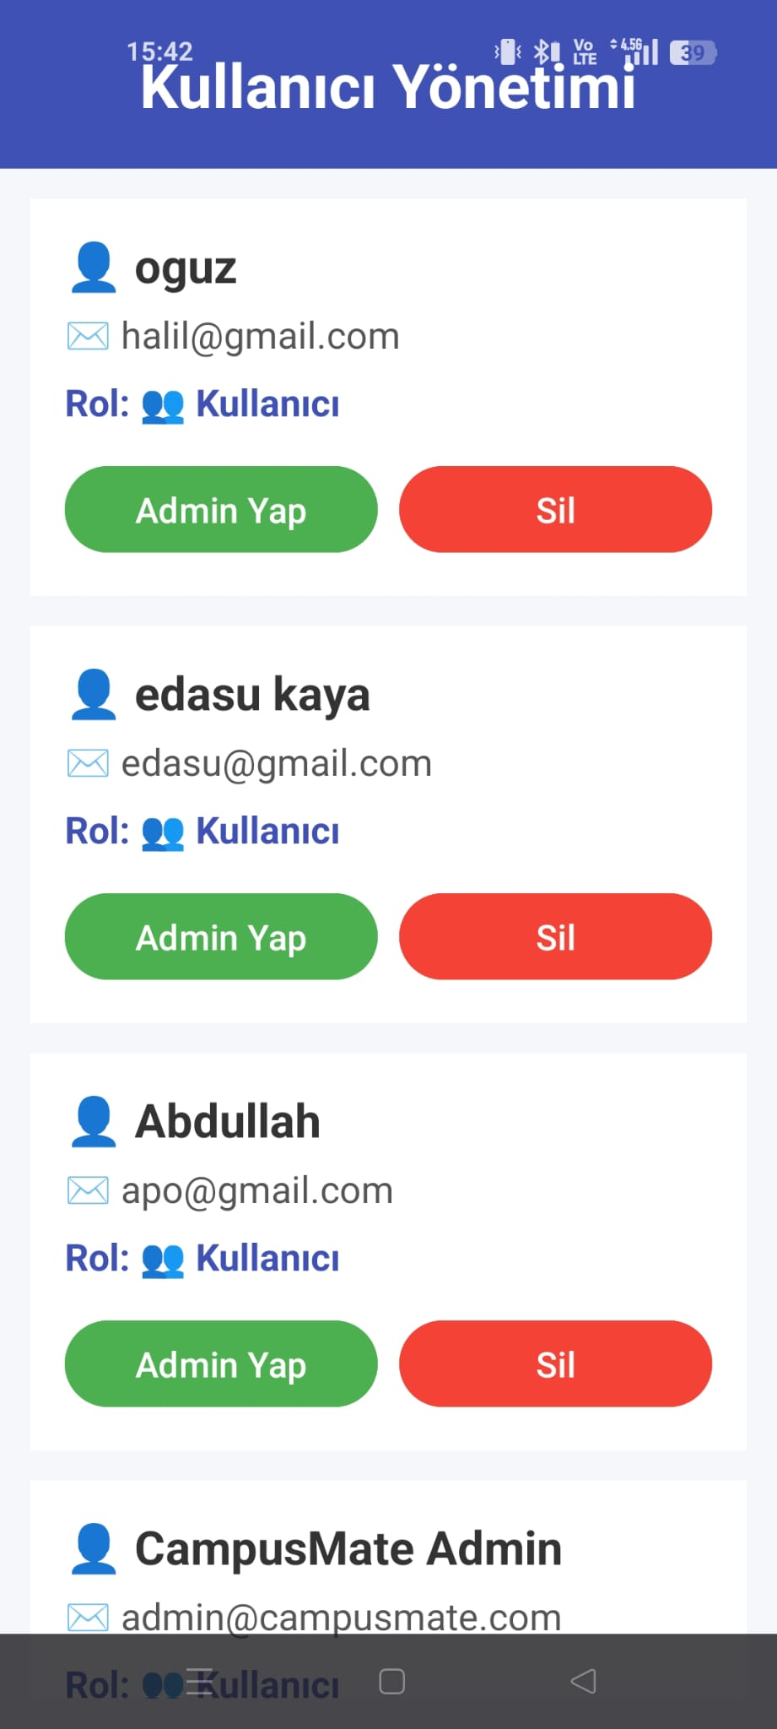
ADMİN PANELİ
• Kullanıcı yönetimi
• Admin/User rol değiştirme
• Etkinlik onaylama
• Etkinlik silme
• Yapay zeka analiz sonuçlarını görüntüleme

Slide 6
YAPAY ZEKA SİSTEMİ
• NLP tabanlı etkinlik analiz sistemi geliştirildi
• Etkinlikler kategoriye ayrıldı:
- Teknoloji
- Sanat
- Spor
- Sosyal
- Riskli
• Sistem etkinlik metnini analiz ederek: - kategori - uygunluk sonucu - risk skoru üretmektedir.

Slide 7
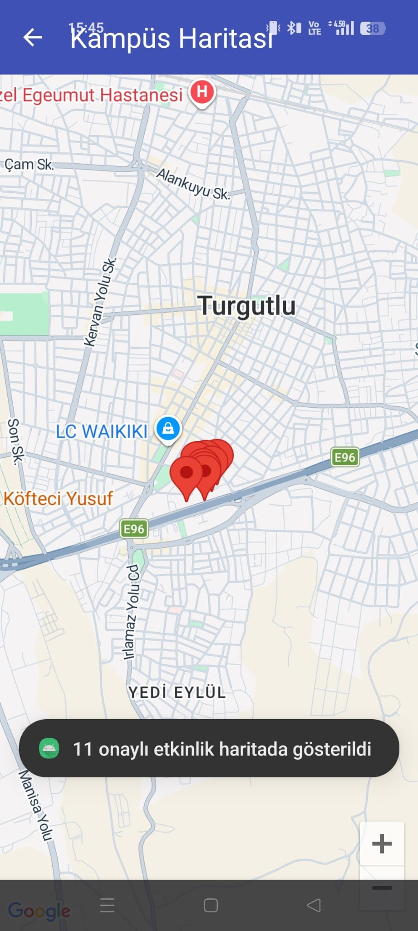
HARİTA VE KONUM SİSTEMİ
• Google Maps SDK kullanıldı
• Etkinlikler harita üzerinde marker olarak gösterildi
• Kullanıcı etkinlik eklerken konum seçebilmektedir
• Sadece onaylanan etkinlikler haritada gösterilmektedir

Slide 8
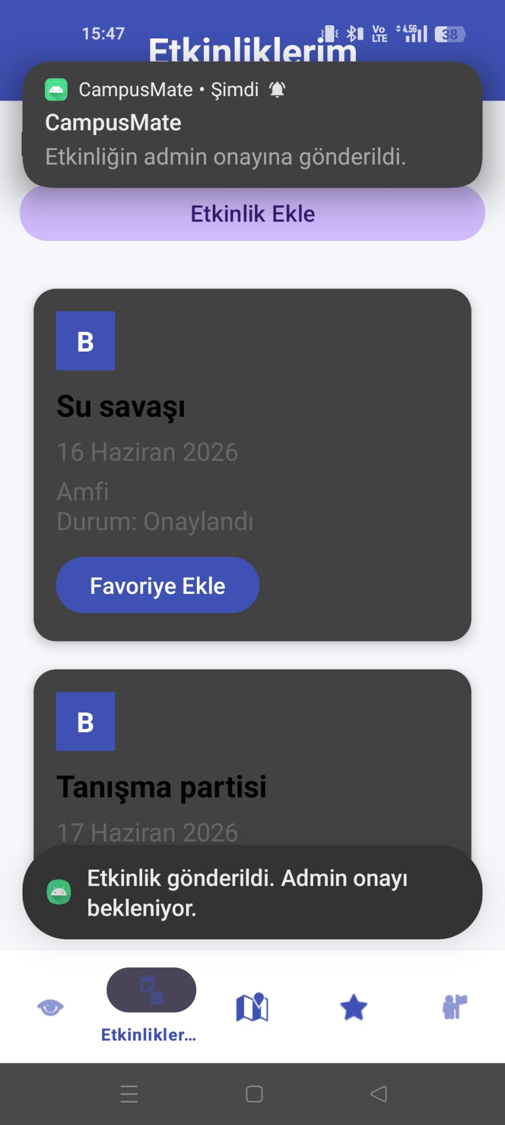
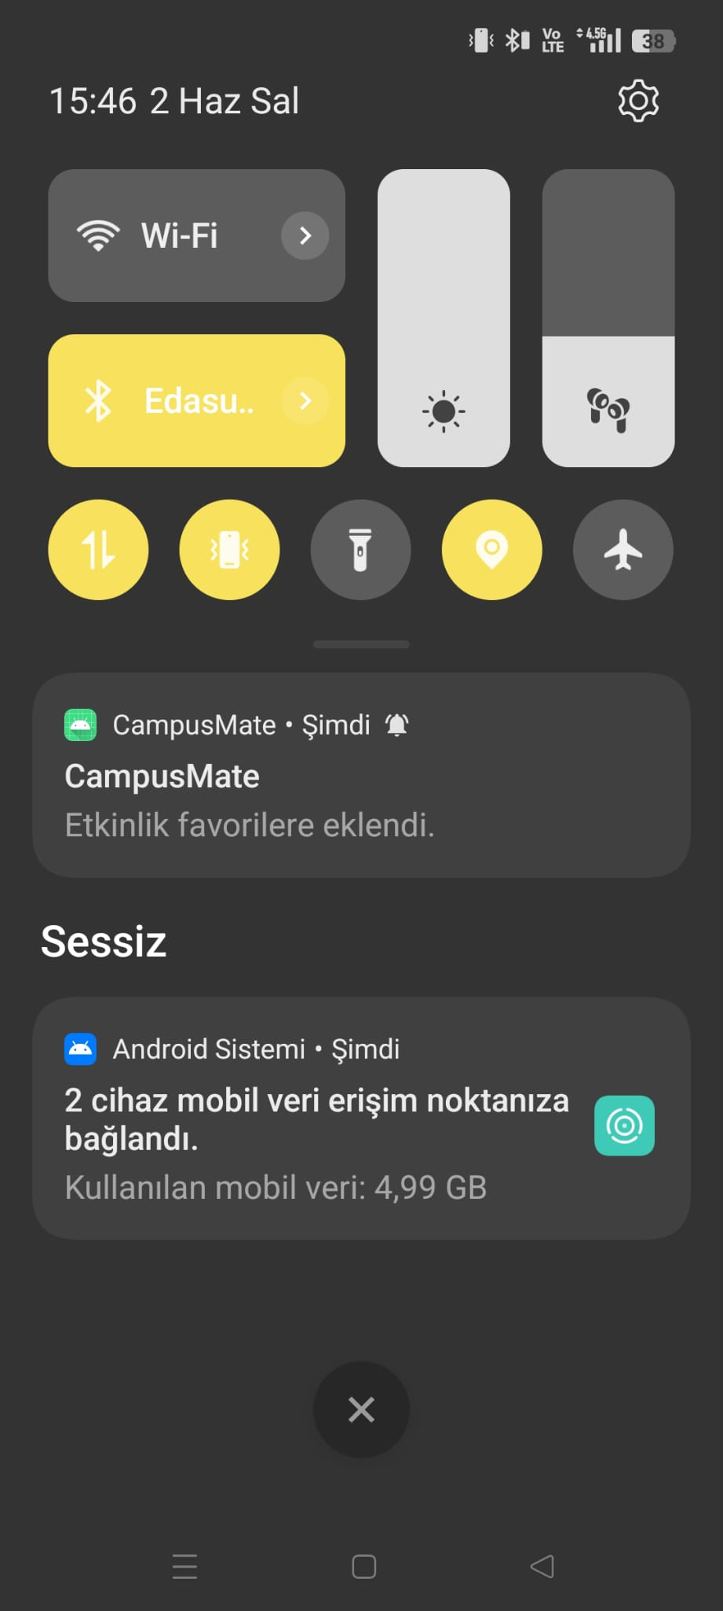
BİLDİRİM SİSTEMİ
• Kullanıcı etkinlik eklediğinde bildirim gönderilir
• Admin etkinlik onayladığında bildirim oluşturulur
• Favori işlemlerinde bildirim desteği vardır

Slide 9
PROJE İSTERLERİ KARŞILANMASI
Ders İsteri | Projede Nerede Kullanıldı | Durum
5+ ekran tasarımı | Login, Register, Harita, Favoriler, Profil, Admin Panel | ✅
5+ UI bileşeni | RecyclerView, BottomNavigationView, Button, EditText, Toolbar | ✅
Servisten veri alma | Firebase Firestore ile etkinlik ve kullanıcı verileri çekildi | ✅
İleri özellik kullanımı | Google Maps, Bildirim Sistemi, AI analiz sistemi | ✅
Git/GitHub kullanımı | Branch sistemi ile ekip çalışması yapıldı | ✅
Yapay zeka entegrasyonu | NLP tabanlı etkinlik kategori ve risk analizi geliştirildi | ✅

Slide 10
SONUÇ VE GİTHUB
• CampusMate ile kampüs etkinlik yönetimi dijitalleştirildi
• Yapay zeka destekli moderasyon sistemi geliştirildi
• Modern ve kullanıcı dostu arayüz tasarlandı
• Firebase destekli gerçek zamanlı veri yönetimi sağlandı
GitHub Repository:
https://github.com/HalilOguzCetin/CampusMate-App
Branch: admin-panel

